Slide 1
PULKSTEŅI

Slide 2
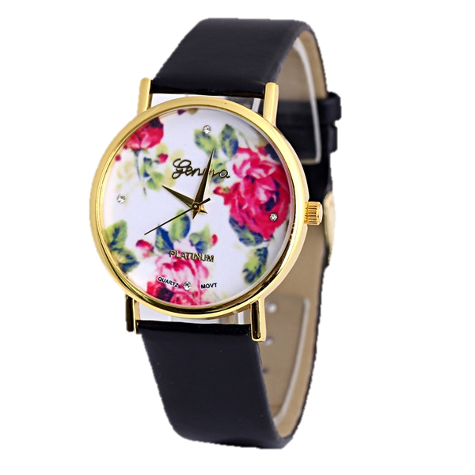
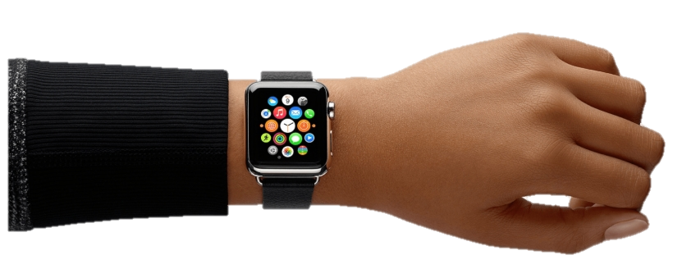
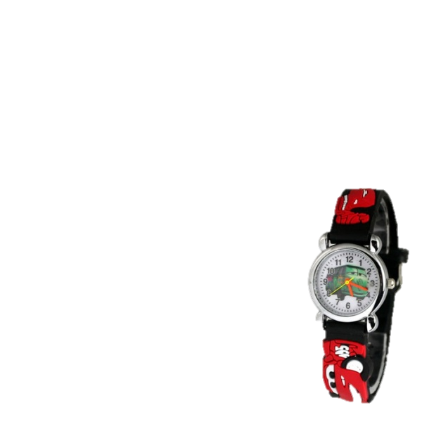
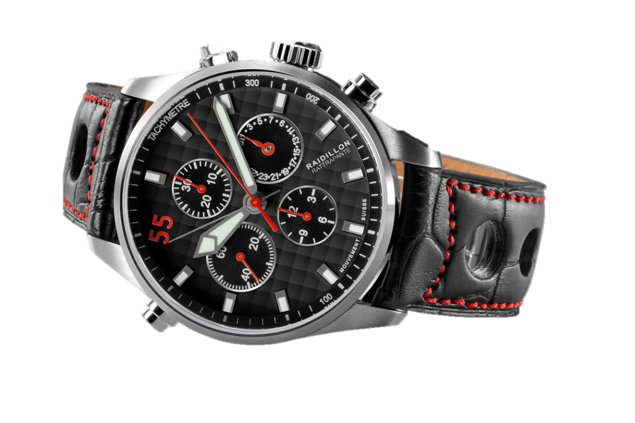
ROKAS PULKSTEŅI

Slide 3
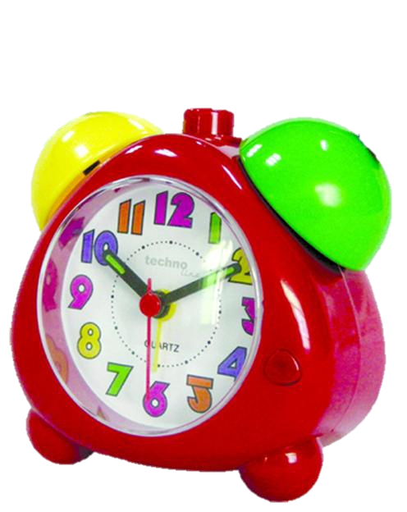

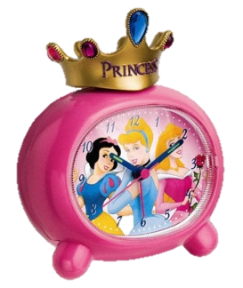
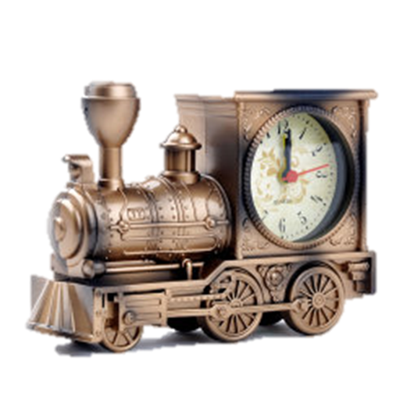
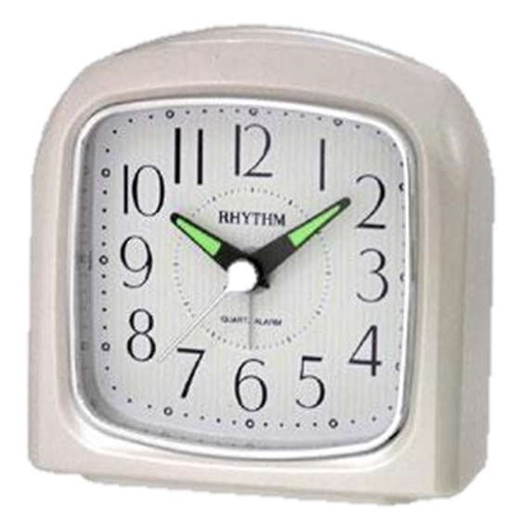
GALDA PULKSTEŅI

Slide 4
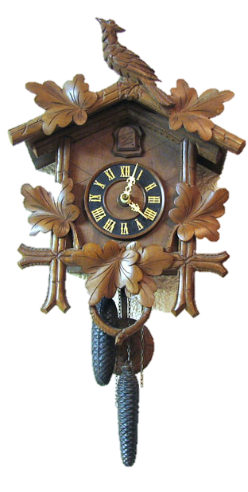


SIENAS PULKSTEŅI

Slide 5
PĀRBAUDĪSIM!

Slide 6


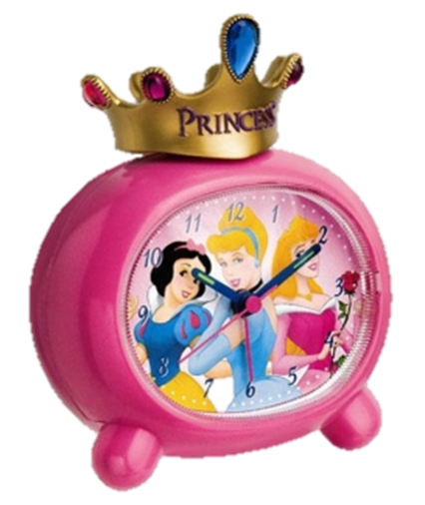
ROKAS PULKSTENIS

Slide 7
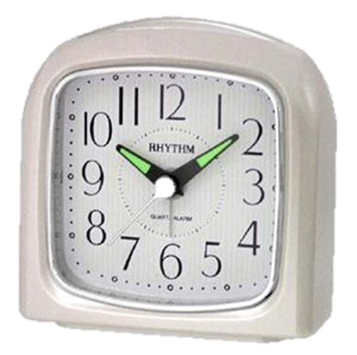

GALDA PULKSTENIS

Slide 8

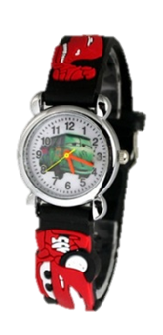
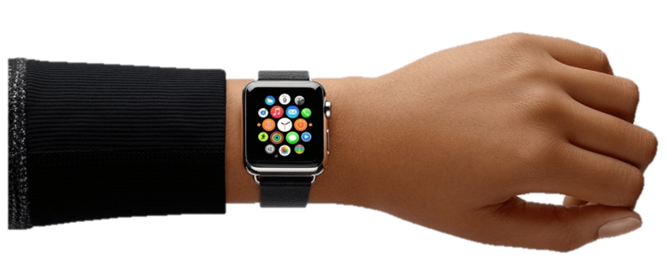
SIENAS PULKSTENIS

Slide 9
PALDIES PAR DARBU!!!

Slide 10
PAREIZI!

Slide 11
NEPAREIZI!

